Slide 1
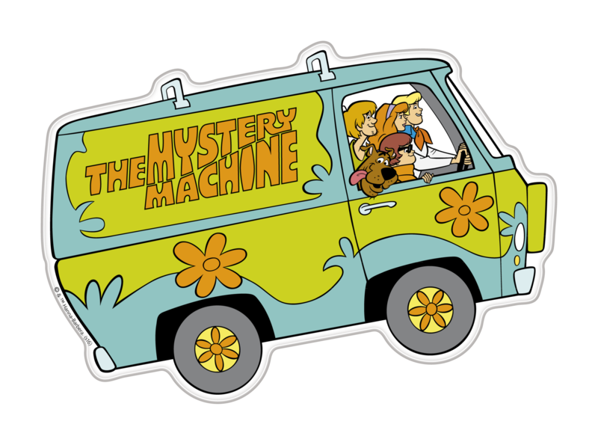
La rapina British
SCOOBY DOO
Gruppo 10
Stage informatica 2019
Università degli studi di Genova

Slide 2

Il furto
La notte scorsa c’è stato un furto nella casa del dottor Kula
La cassaforte è stata forzata e tutti soldi al suo interno sono stati portati via, senza lasciare alcuna traccia

Slide 3

NESSUNO È RIUSCITO A DARE UNA RISPOSTA AL MISTERO...
Il caso sembrava irrisolvibile

Slide 4

Fino all’arrivo di Scooby Doo e della Mystery Incorporated!

Slide 5
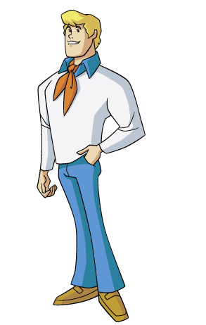
Esercizio 1

Slide 6
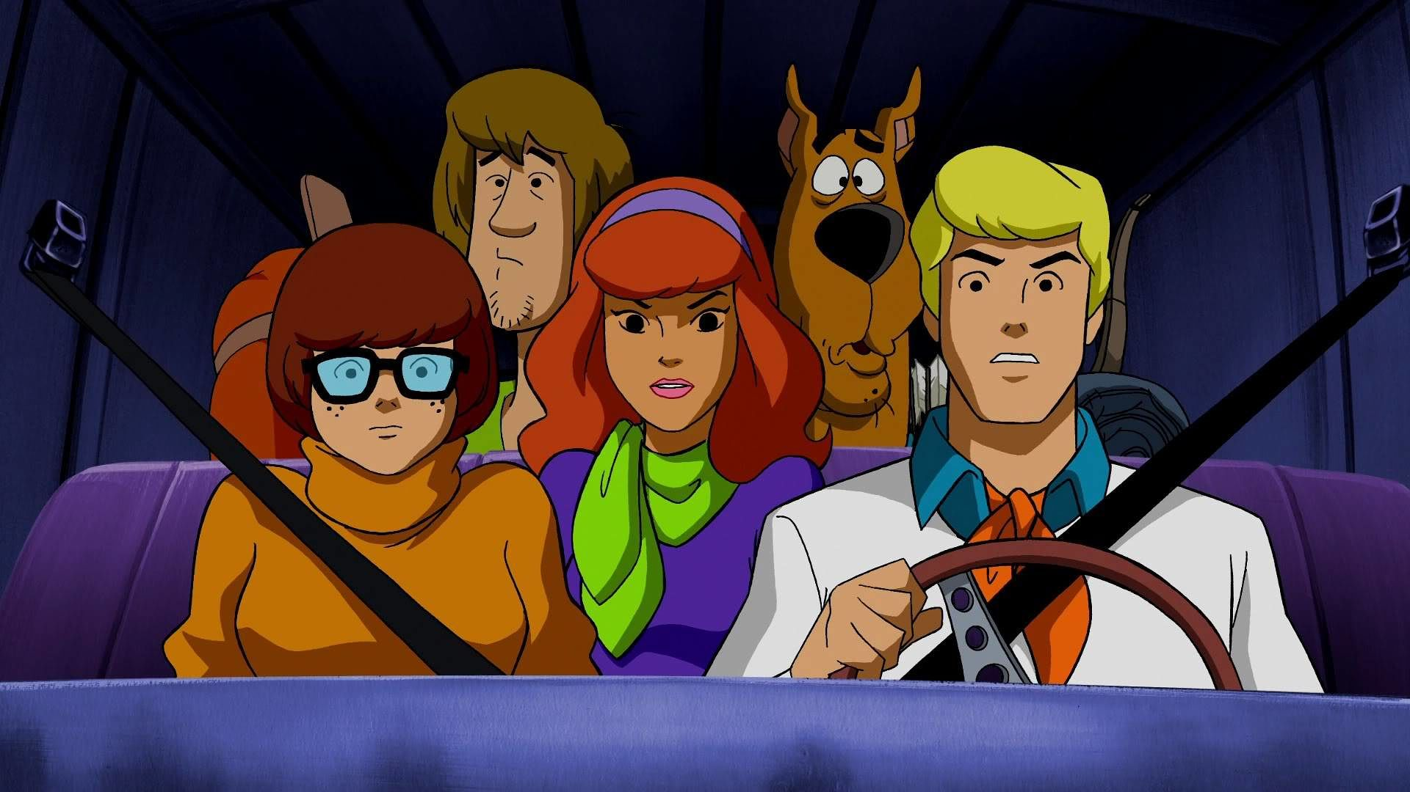
L’insospettabile...
La squadra si è divisa per cercare indizi. Fred, Daphne e Velma stanno perlustrando i dintorni, mentre Shaggy e Scooby stanno cercando all’interno della banca.
Aiutate Shaggy a cercare eventuali indizi
Target: 5/13 anni;
Tempo richiesto: 5 - 10 minuti;
Obiettivo: Utilizzando la logica, ricomporre l’impronta rinvenuta sulla scena per associarla a un colpevole

Slide 7
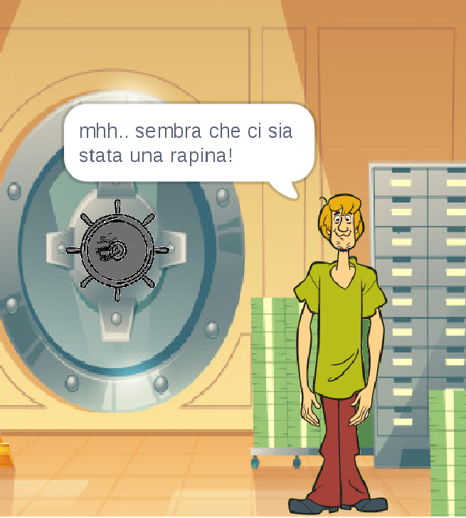
Aiuta Shaggy con gli indizi
La squadra di Scooby Doo si trova davanti ad una scena del crimine: Shaggy tenta di raccogliere l'impronta digitale scomponendo i vari passaggi con l'aiuto del giocatore.

Slide 8
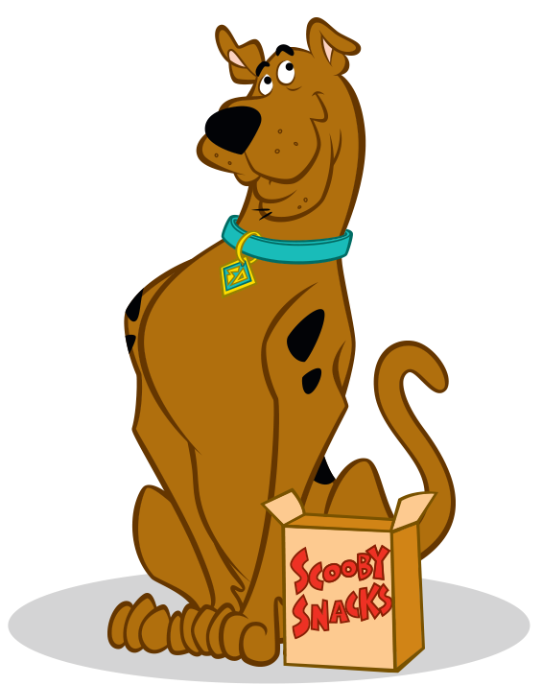
Esercizio 2

Slide 9
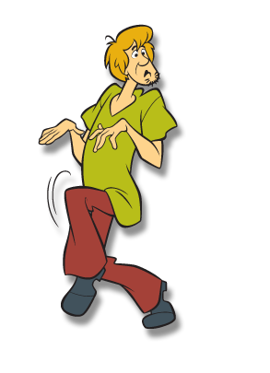
DIVERTIRSI PROGRAMMANDO
I membri della Mystery Incorporated sono riusciti a trovare il ladro, ma sta scappando!
Scooby Doo è paralizzato dalla paura e non riesce a muoversi: ha bisogno del tuo aiuto per acciuffare il malvivente!
Target: 10/13 anni
Tempo richiesto: circa 10 minuti
Obiettivo: comprendere l’associazione tra le istruzioni inserite e il movimento di Scooby Doo

Slide 10
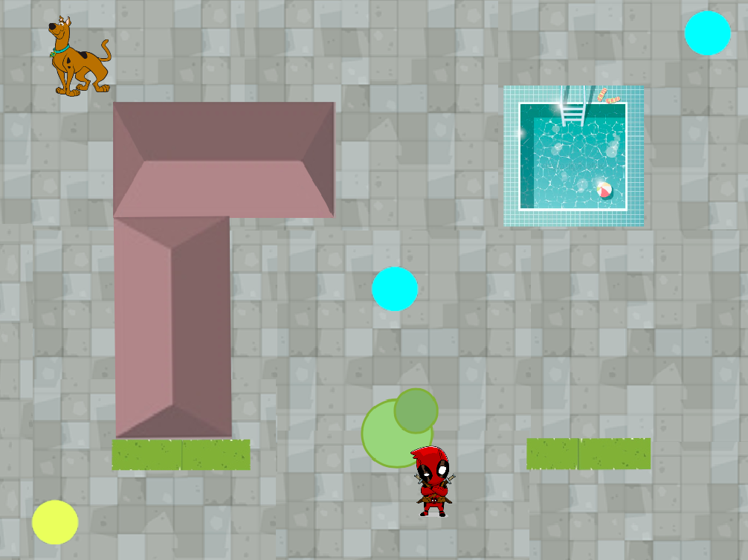
Movimento
Per far muovere Scooby Doo è necessario “spiegare” al programma come comportarsi, attraverso specifiche istruzioni.
Queste istruzioni sono composte da diversi blocchi, che bisogna inserire in una specifica posizione all’interno del programma, come ci spiega Velma.
Lo scopo è quello di permettere a Scooby di muoversi per prendere il ladro! Attraversando qualche portale...

Slide 11
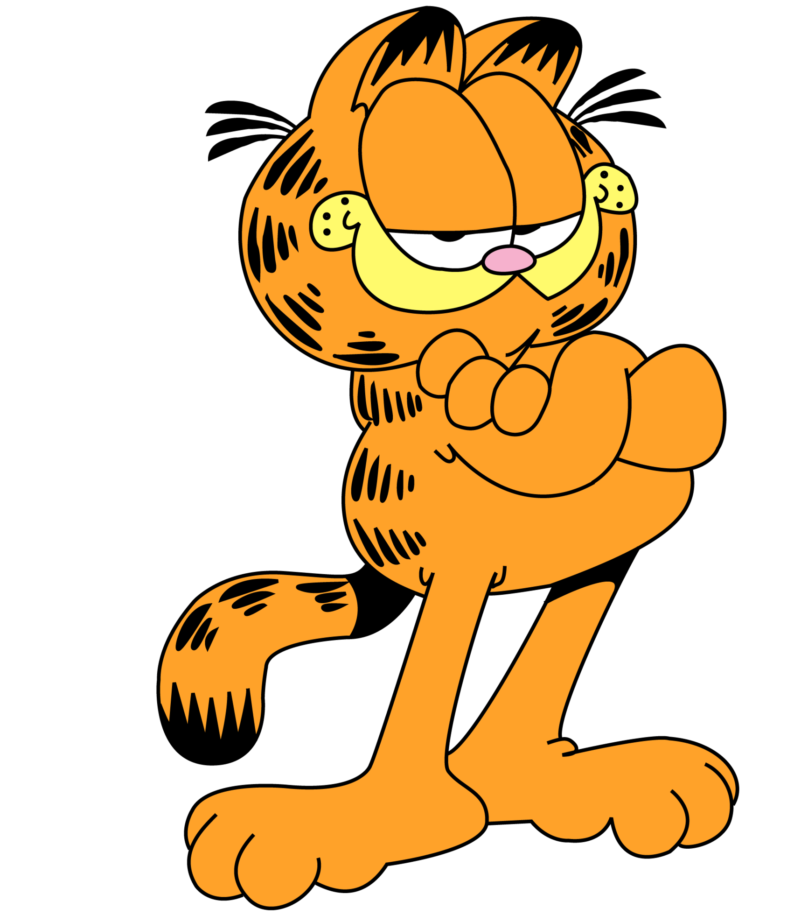

Esercizio 3

Slide 12

IMPARARE L'INGLESE DIVERTENDOSI
Aiuta i nostri amici a smascherare il ladro in un divertente interrogatorio. Stai attento! Ti metterà alla prova!
Rispondi correttamente alle domande di quel durante e e recupera i soldi che ha rubato.
Tempo richiesto: circa 10 minuti
Target: 8-12 anni
Obiettivo: imparare l'uso di alcuni tempi verbali inglesi (piccoli elementi di grammatica)

Slide 13
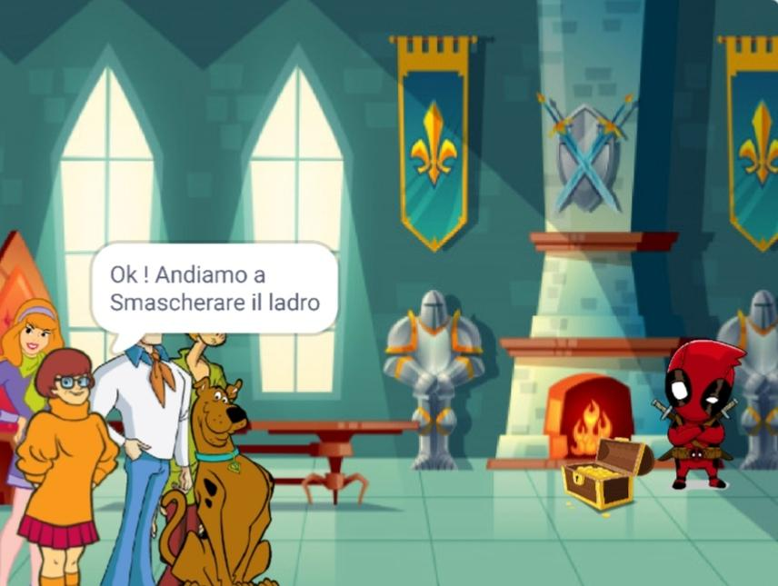
Interrogatorio in inglese
Finalmente lo abbiamo preso! Ma chi sarà mai? Aiuta i nostri amici a scoprirlo e evita che il ladro ci scappi da sotto il naso. Rispondi alle sue domande e riuscirai a vincere! Se sbagli il furfante cercherà di scappare, devi impedirlo!
ATTENZIONE : hai soltanto 2 vite!

Slide 14
